Slide 1
空白演示
单击输入您的封面副标题

Slide 2
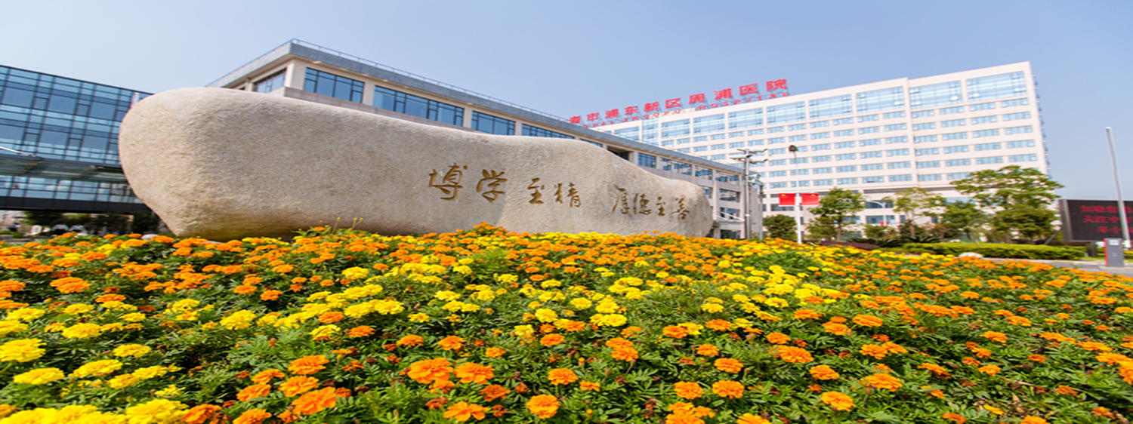
上海健康医学院《口腔科学》
第一章 口腔颌面部解剖生理
教学团队 陈希

Slide 3
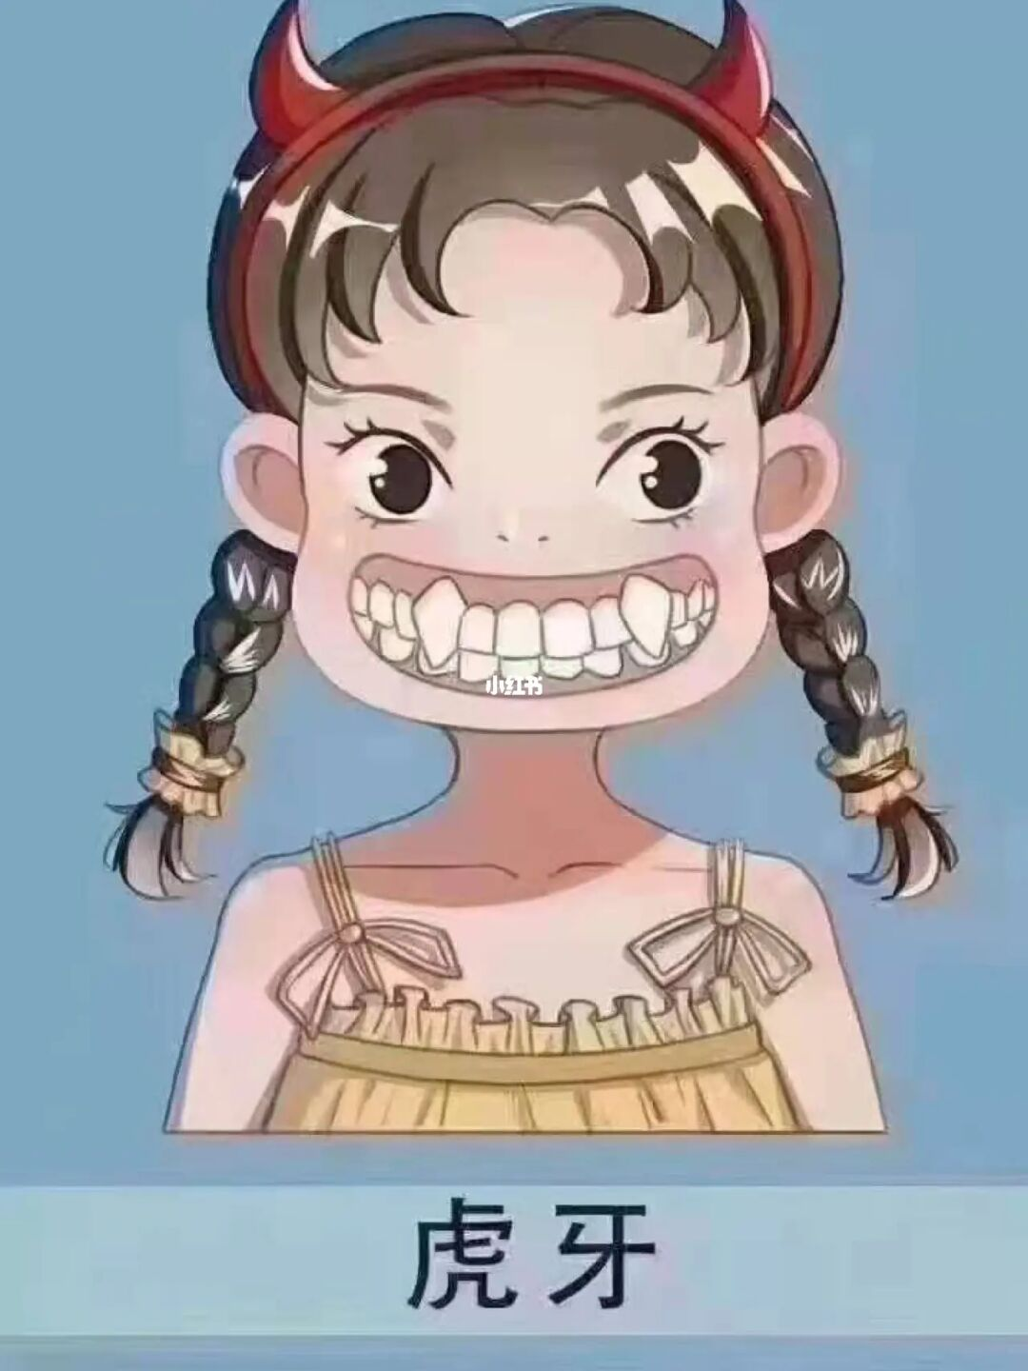
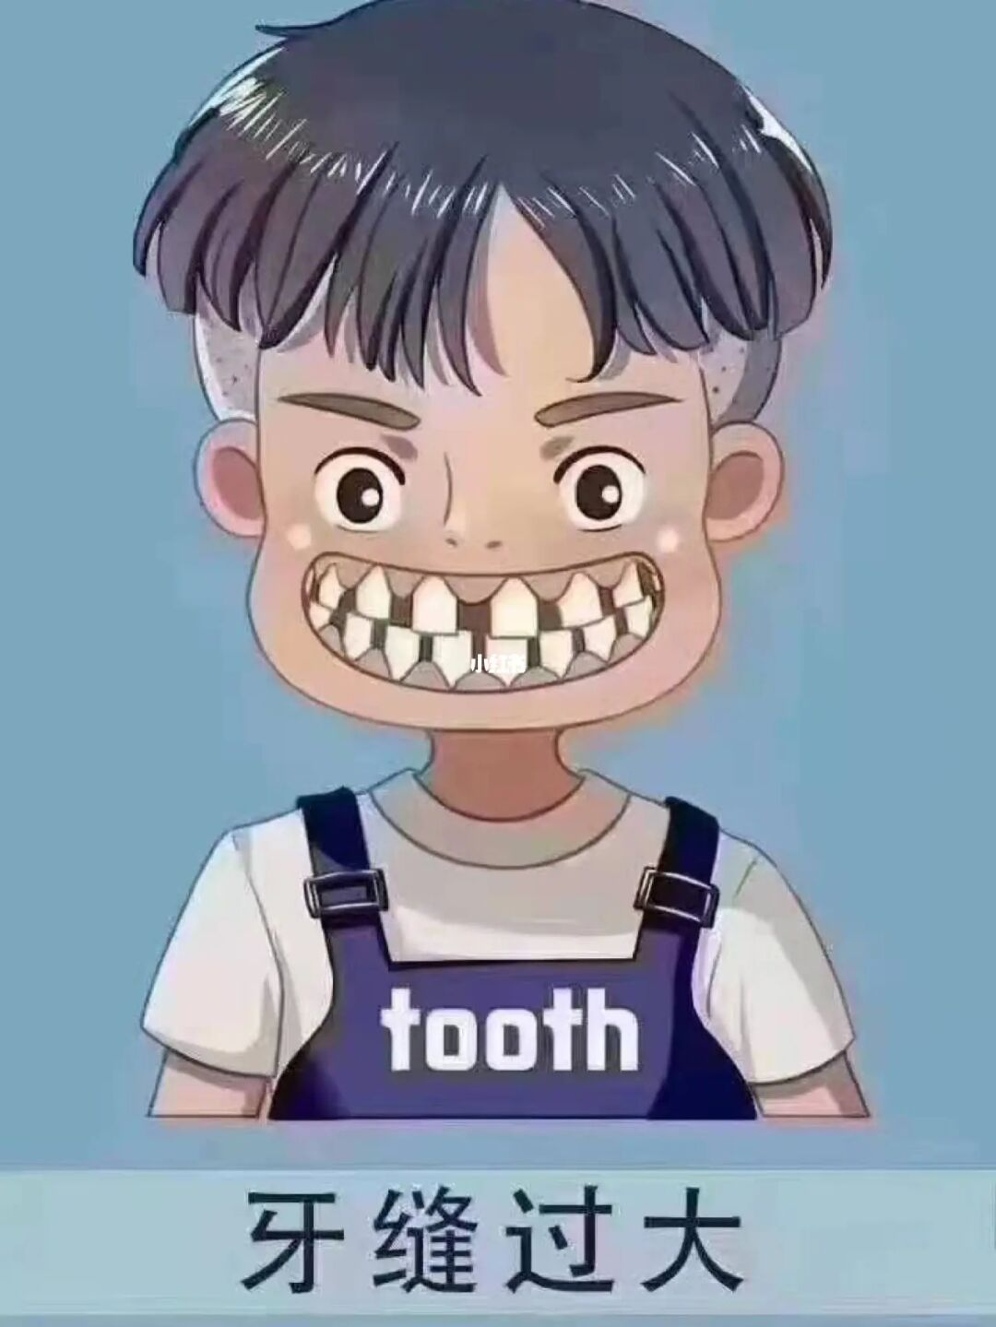
思政小故事（自信担当）
今天我们很多人都知道，口腔健康是现代社会文明进步的重要标志之一 。 容貌是人类社交的第一张名片，据相关研究统计，在颜面审美吸引力中，唇齿 仅次于头发和眼睛，排在吸引力的第三位，而牙列不齐则是人类的"三大牙病" 之一 ，严重者会对患者造成巨大的身心伤害，最终影响到患者的生活方式及生活质量。

Slide 4
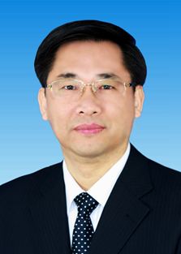
思政小故事（自信担当）
早在 1982 年毕业后留校工作之初，南京医科大学王林教授就曾碰上一位花季少女，因 牙齿排列不齐导致颜面畸形，心灵备受打击，多次欲跳楼轻生 。这件事深深触 动了王林，使他深刻意识到，口腔健康不仅仅是指保持正常的使用功能 ，还在 很大程度上影响着人的自尊自信乃至心理健康，因此口腔医生不该仅仅是一 名技术操作的 "匠人" ，更要成为一名具备仁心仁术的悬壶济世者 ，用心去呵护 每一位患者。也就是从那时开始 ，王林教授毅然选择了口腔正畸学这个当时在国内尚未受到重视的学科作为自己毕生的主攻方向 。
王林教授从事口腔正畸临床、教学和科研工作30余年，先后在江苏省省率先引进固定矫治技术、微型种植体支抗、成人骨性错牙合畸形的正颌治疗等先进的正畸技术，主持口腔正畸临床和基础工作并积极开展学科建设及人才培养。

Slide 5
上海健康医学院《口腔科学》
第三章 口腔卫生保健，第四章 牙体牙髓病，第五章 牙周疾病
教学团队 邱燕京

Slide 6

思政小故事（敬业精神）
新疆地域广 ，民族多，口腔保健意识落后，开展口腔保健工作困难很多。 1994 年 ，新疆牙防组办公室主任 ，乌鲁木齐市口腔医院预防科主任杨志强到南疆和田地区去督导工作 ，在路上车翻了，因为从乌鲁木齐到和田 2000 公里，路况也不好 ，车翻了以后杨志强昏迷了好几天 ，报病危 8 天 ，后来终于抢救过来了。骨盆骨折 ，两根肋骨骨折 ，休息了 4 个月。上班以后 ，领导安排上半天班 ，实际上每天都是上整天班 ，而且节假日基本都不休息 ，特别是到下面去检查、督导、验收都是连轴转没有休息日 。最后由于劳累过度，最终因心梗倒在了他挚爱的牙防岗位上 ，军仅 48 岁。

Slide 7
上海健康医学院《口腔科学》
口腔颌面部感染，口腔颌面部损伤
教学团队 徐彩红

Slide 8
思政小故事（服务意识）
2020年2月初，在我市口腔诊疗服务机构因新冠病毒疫情全面暂停常规口腔诊疗工作。
周浦医院作为三级综合性医院医院，即使口腔诊疗停止，依然每天都有医务人员轮流值守，坚持为口腔颌面部感染，颌面部外伤的急症患者解除病痛。
疫情期间，看似简单的口腔治疗，实则风险非常大。接诊的医务人员都身着防护服，戴着口罩、护目镜、防护面屏。患者在口腔治疗过程中无法佩戴口罩，医生更要近距离接触患者开放的口腔，尤其是治疗过程若使用牙钻，高压冷却水和唾液会喷溅到空气中形成大量飞沫和气溶胶，无疑会大增加发生交叉感染的机会。
出于对患者和医生的保护，医院一般会建议大家“非急症暂缓治疗”。然而，总有些急症患者忍不了，而牙病也真是耽搁不起。每一次检查和治疗，我们都要近距离面对患者张大的嘴巴，但这就是我们的工作。

Slide 9
上海健康医学院《口腔科学》
第十二章 唾液腺常见疾病
教学团队 张晟颀

Slide 10
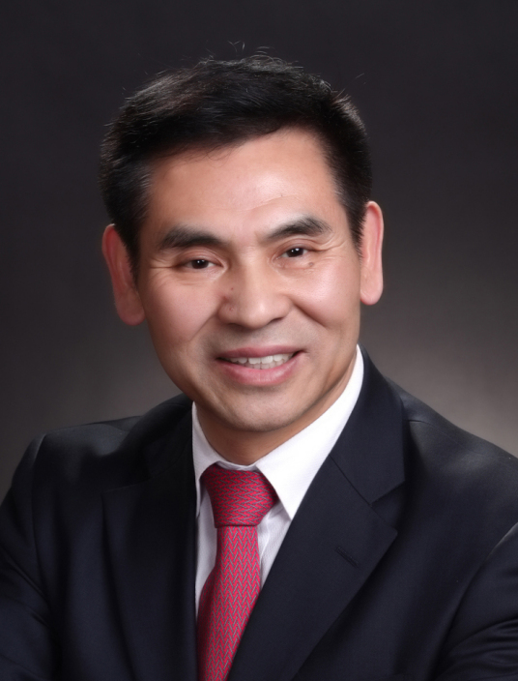
思政小故事（生命教育）
俞光岩教授曾是北京大学口腔医学院院长，主要研究方向是唾液腺疾病，口腔颌面部肿瘤以及下颌下腺移植治疗重症干眼症。
有一次 休息日，俞光岩教授和他儿子二人在家里 ，忽然昕见有人敲门，开门一 看 ，是个患者来访 ，患者面部生有肿瘤 ，形状可怕 ，小孩子看见心生恐怖 ，几乎要哭出来，立刻要把门关上，而俞教搜却丝毫不觉得不方便或不舒服，马上把患者让进家中，让座倒水，既和蔼又耐心的与患者交谈，安慰讲解。小孩子觉得好奇怪 ，奇怪爸爸为什么不怕昵，站在一旁静静看着大人说话 ，看看看看 ，觉得很平静 ，慢慢忘记了害怕。那个时候，孩子还不懂什么叫医者仁心，但是 ，那 温和待人的态度 ，那种真诚平等的精神，像一颗小种子，在孩子心中发了芽 。

Slide 11
思政小故事（生命教育）
后来俞教授儿子在美国念完大学后，选择到 UCLA 牙科学院继续学习 。幼时耳濡目染，所以选择牙科，俞教授倒不惊讶 。一次俞教授去看望 儿子，问起将来的专业方向选择 ，当时儿子说 ，我要学口腔颌面外科 。这正是俞教授的专业，也是美国牙科中学习周期最长的专业之一 。儿子的理由是牙科是治病 ，口腔颌面外科是救人 !

Slide 12
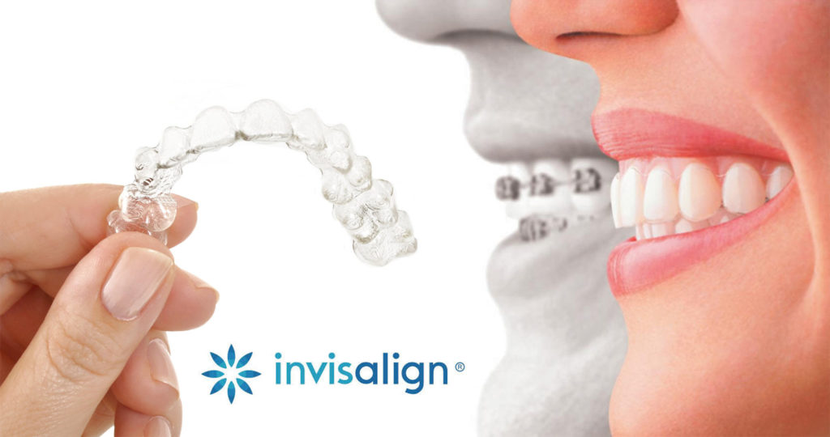
思政小故事（爱国主义）
隐适美是1997年由美国人创立的隐形矫治器品牌，2011年引入中国。因为它是一个全球性的矫治器，全世界很多正畸医生都在使用它。

Slide 13
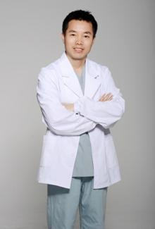
思政小故事（爱国主义）
2004年就有人想做国内的隐形矫治，即时代天使公司的创始人。那个时候隐形矫治技术目前只有美国拥有，而且几乎没有可参考的技术资料 在国内，只有一套简单的设计软件和简陋的实验设备可进行矫治器的设计与加工，没有真正的临床应用 ，很多工作几乎都是从零开始 。2004年，毕业于第四军医大学田杰博士带着整个家从大连搬到了上海，并从此埋头于时代天使的研发。2006年时代天使获得了中国首项隐形矫治器治疗技术专利。

Slide 14

思政小故事（爱国主义）
在 2011 年 6 月重庆举办的全国口腔正畸学术年会上，田杰博士在内的多位专家全面介绍了时代天使隐形矫治技术的发展现状，报告 展示了从简单病例到复杂拔牙病例的矫治效果及临床应用技巧，展现了对于对人类健康有益的技术不保守的气度，技术的快速进步震惊四座，引起了世界的关注。
时代天使的发明为整个中国的口腔医疗事业在世界上占领了一席之地 。在国外技术垄断的情况下，依靠团队的力量，自主创新，发奋图强，逐步建立了中国特色的隐形矫治技术体系，并在某些方面实现了超越 。更重要的是，国人不必支付昂贵的费用就能享受到优质的隐形矫治治疗，使每个普通人都可以获得美丽的机会。。

Slide 15
上海健康医学院《口腔科学》
第十五章 牙体缺损，牙列缺损/缺失的修复
第六章 口腔粘膜疾病
口腔科学教学团队 金雪梅 副主任医师

Slide 16
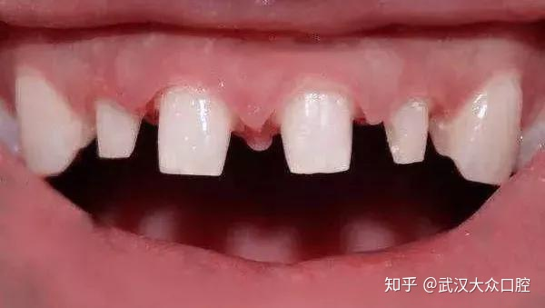
思政小故事（诚实守信）
现在外面民营医院广告上常有成人七天快速矫正，这是怎么回事呢？一般来讲，牙齿矫正是通过戴用矫正器来实现牙齿的生理性的移动，解决牙齿排列、嘴凸或者是咬合不好等问题。牙齿的移动速度一般是每个月1毫米左右，所以7天矫正牙齿是不可能的。
把牙齿磨小，在7天时间内带上牙冠，就是所谓的美容冠快速矫正，这并不是真正意义上的矫正牙齿。当牙齿不齐的时候，通过磨除牙体组织，用冠的方式来改变牙齿的形态与排列，这样外边看起来虽然牙齿是整齐的，其实牙根还在不齐的位置上。

Slide 17
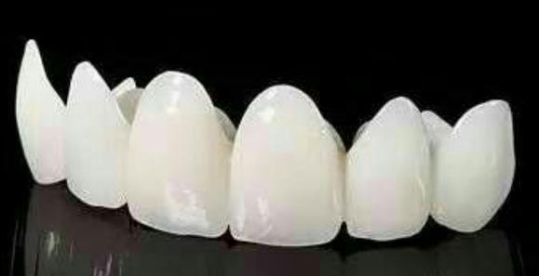
思政小故事（诚实守信）
当牙齿严重不齐的时候，通常需要磨除很多的牙齿，这样就需要磨除很多的牙体组织，甚至需要杀死髓，对牙齿的损伤很大。瓷冠修复以后，随着增龄的变化，或者是冠的边缘不太密合，那么会进一步导致牙体组织的损伤，甚至会导致牙齿的脱落。
口腔烤瓷桥修复和口腔正畸是两码事情，一些演员为了工作快速“整齐”牙齿可以理解，但是这种方式不适用于大多数患者。
作为口腔科医师在为患者做选择的时候一定诚实的列明治疗方案的优缺点，即使为了美观，也不应当损伤牙齿健康。

